Slide 1


Slide 2
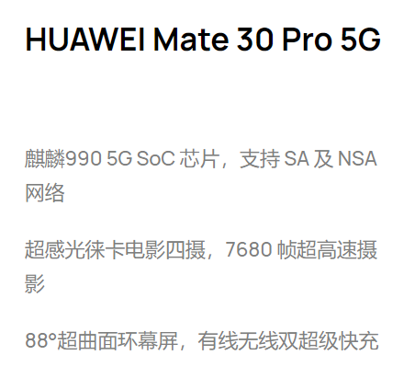
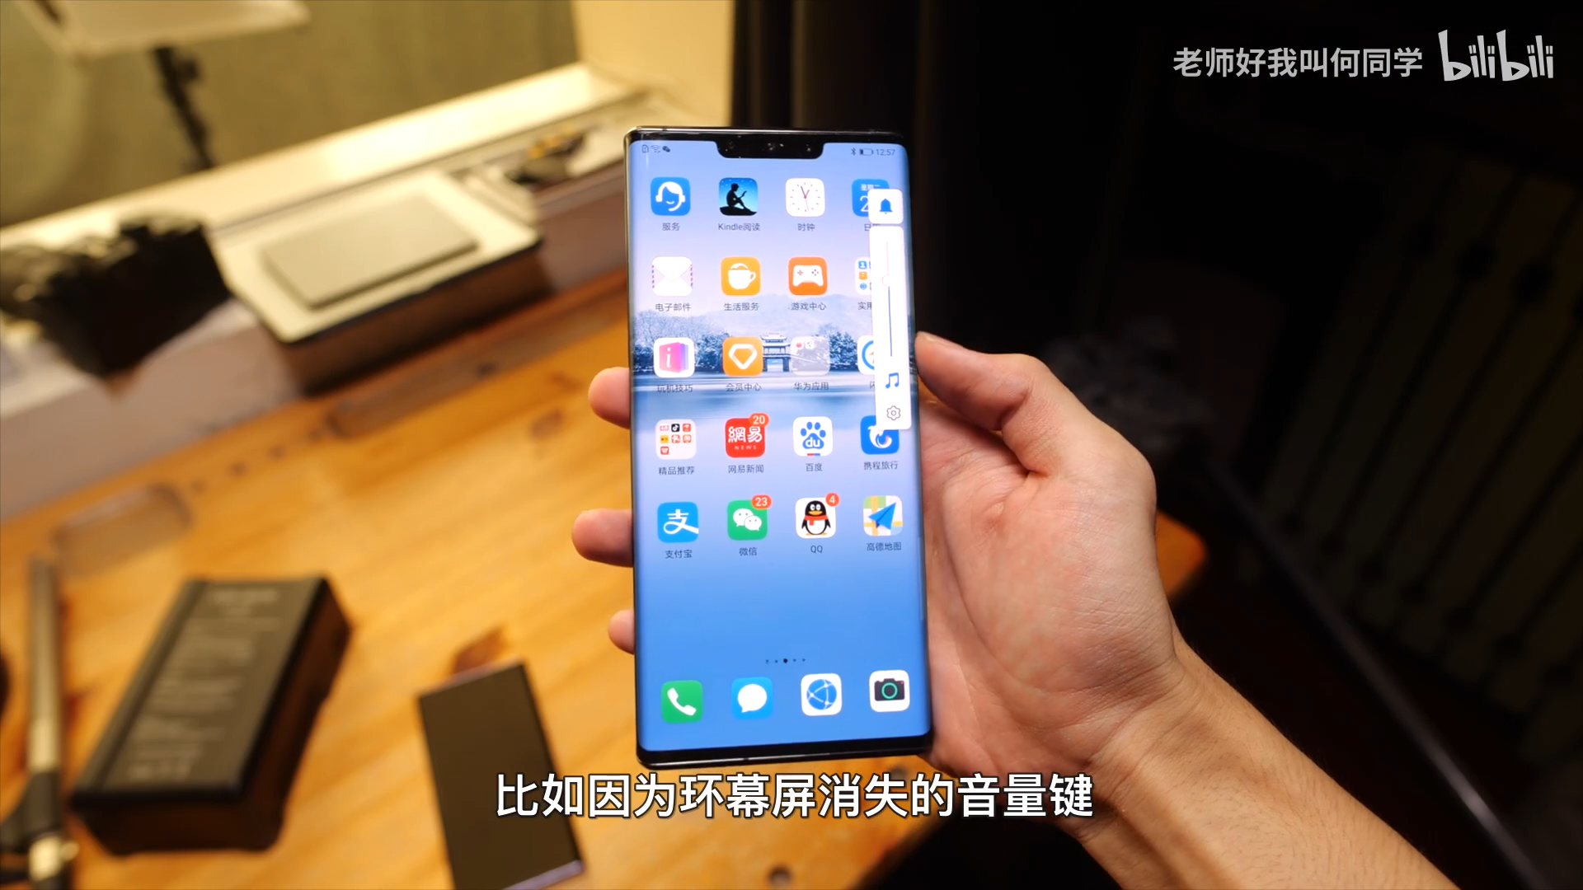
An Example first
但是没有
实体音量键

Slide 3
调研方法
调研背景
调研方案
调研计划
调研目的
调研对象

Slide 4
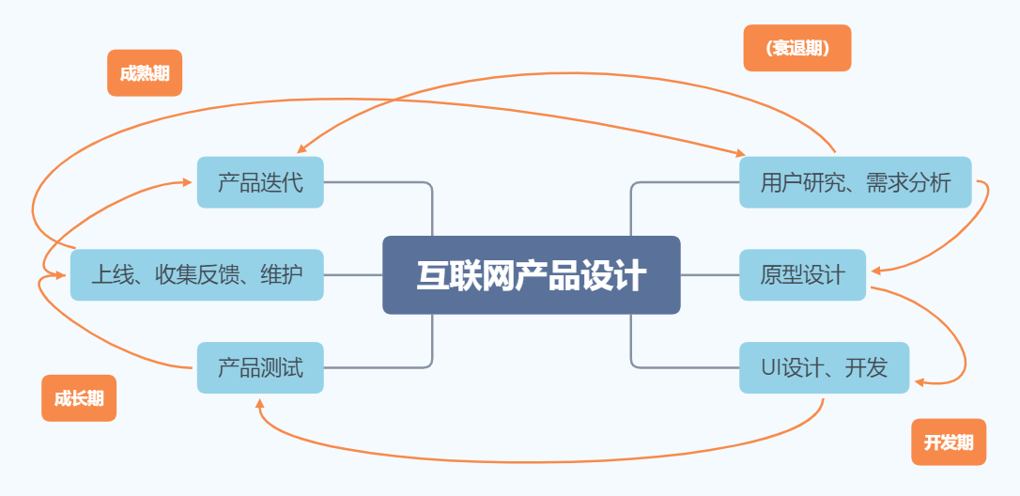
Why&When?
"一款产品的成功需要考虑的因素太多了"

Slide 5
What to focus on?
定性
观察法
情境法
用户访谈
可用性测试
Brainstorm
焦点小组
眼动实验
卡片分类法
观点 or 行为
消费者支持数据分析
网站日志/流量分析
调查问卷
定量

Slide 6
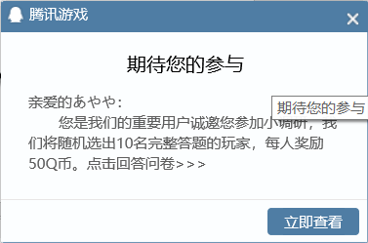
Who to ask?
要收集某一特定用户群体的观点/数据
还是对比不同群体的需求？
重视核心用户
还是尽量满足不同用户群体
的不同需求？
不同调研方法下的筛选方法？
B / C端用户差异

Slide 7
How to do it well?

Slide 8
Enquête
Some Principles
1、整体尽量从简-压缩题目数量，越少越好
2、题目描述尽量清晰-要限定不要宽泛
3、活用不同题目类型
4、为后续数据统计工作减负
5、注意分流和题目逻辑（要循序渐进
6、注意文字表达
7、避免主观臆断!!!

Slide 9
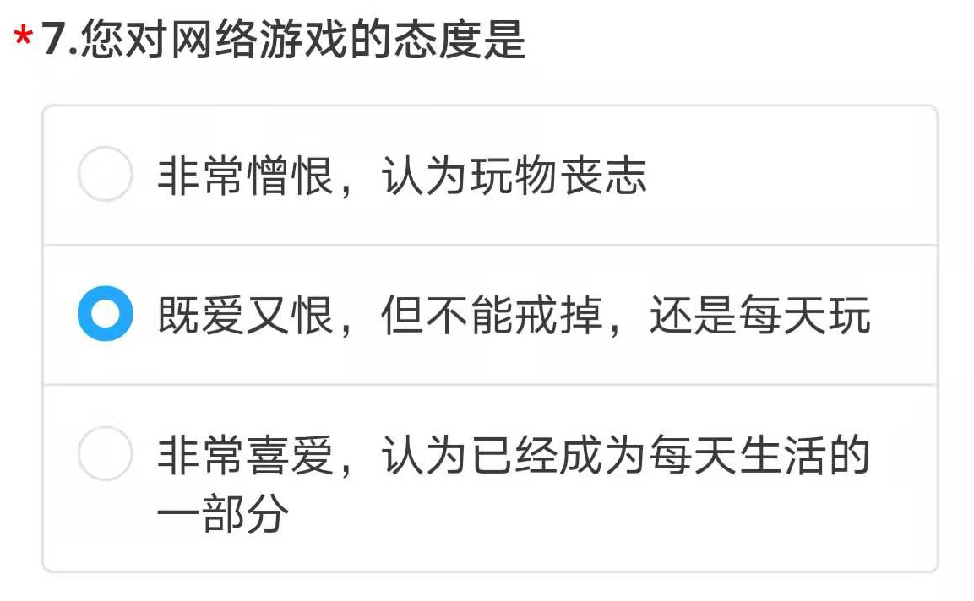

Slide 10
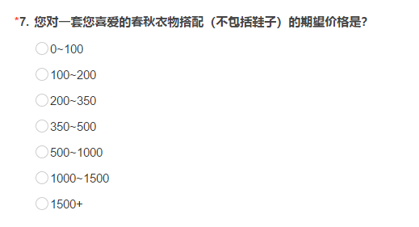
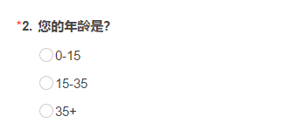

Slide 11
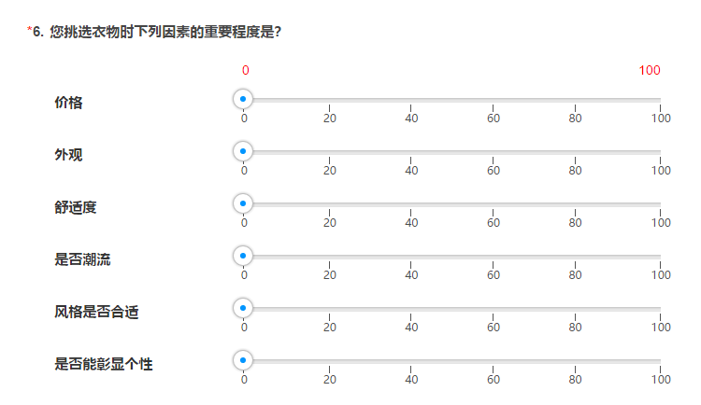

Slide 12
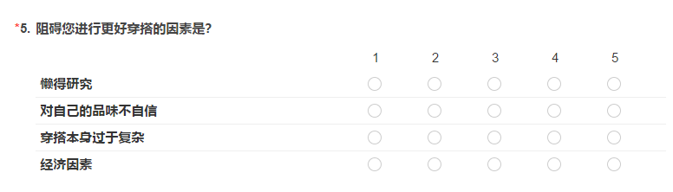

Slide 13
Merci

